Slide 1
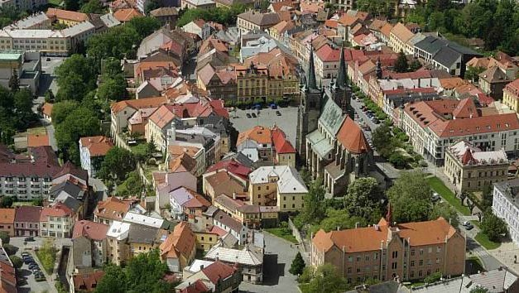
Energetický management města Chrudim

Slide 2
centrální nákup elektrické energie pro město Chrudim a jeho příspěvkové organizace na Pxe burze v Praze
Elektřina – 205 OM/1VN
- cena elektřiny na rok 2024 – 3 810,74 Kč bez DPH;
- cena elektřiny na rok 2025 – 2 992,98 Kč bez DPH;
Plyn – 41 OM – cena na rok 2024 – 1 615,76 Kč bez DPH;
- cena na rok 2025 – 1 174,18 Kč bez DPH;
Teplo – 54 OM - ceny určuje EOP;
Voda – 64 (46)ceny určuje Vodárenská společnost.

Slide 3
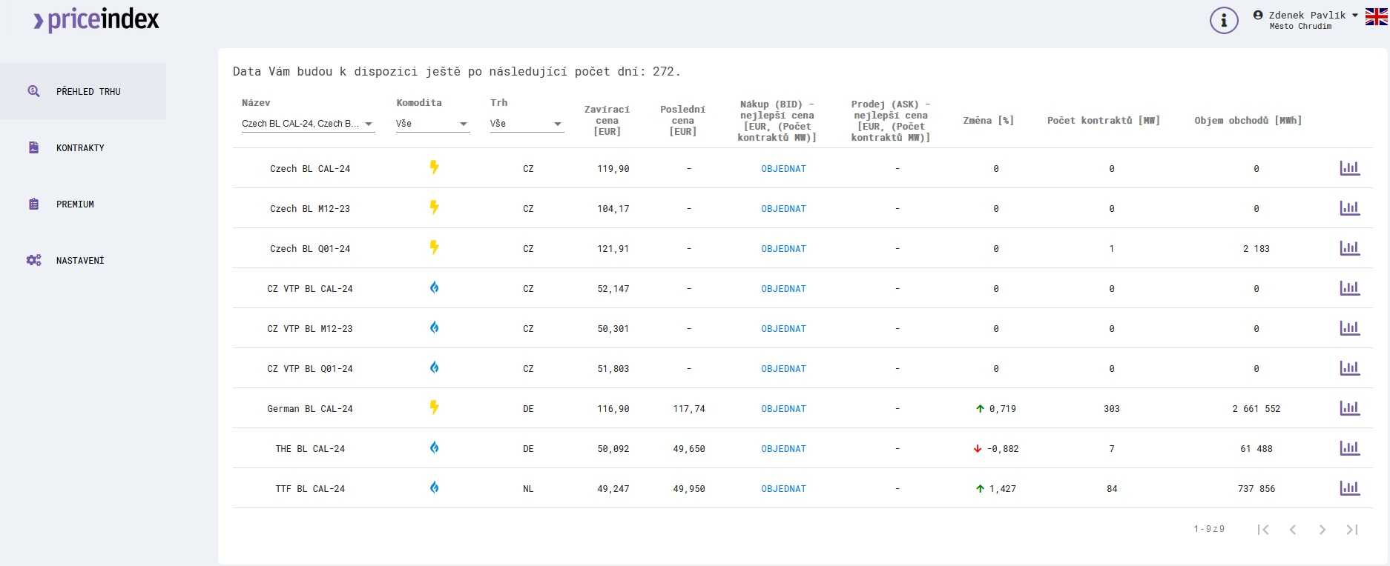
Sledovaní cen na trzích

Slide 4
FTV na území města Chrudim
1. FTV MěÚ výkon - 21,840 kWp – 2018;
2. FTV Technické služby výkon - 19,320 kWp – 2020;
3. FTV MěÚ výkon – 6,29 kWp – 2020;
4. FTV Sportoviště – 19,800 kWp + ohřev Teplé vody 1000l - 2021;
Celkový výkon v roce 2021 – 67,25 kWp – úspora za rok 2021 235.000,- Kč
5. FTV rozšíření MěÚ – celkový výkon - 40,740 kWp – 2023;
6. FTV fotbalový stadion za vodojemem – 19,890 kWp – 2023;
7. FTV MŠ U stadionu – 14,760 kWp – 2023;
8. FTV MŠ U stadionu – 14,760 kWp – 2023;
9. FTV Zimní stadion + Krytý bazen + Plovárna – 206,9 kWp – 2023
10. FTV Kabiny fotbalový stadion + ohřev teplé vody – 10,6 kWp - 2023
Celkový výkon na konci roku 2023 – 352,97 kWp

Slide 5
Připravené projekty na rok 2024
11. FTV ZŠ Malíka – 68,86 kWp – 2024;
12. FTV ZŠ U stadionu – 76,26 kWp – 2024;
13. FTV Peška – 51,61 kWp – 2024;
14. FTV Sladkovského – 24,6 kWp – 2024.
Celkový výkon na konci roku 2024 – 574,3 kWp☺
Příprava na komunitní energetiku – aktivní člen

Slide 6
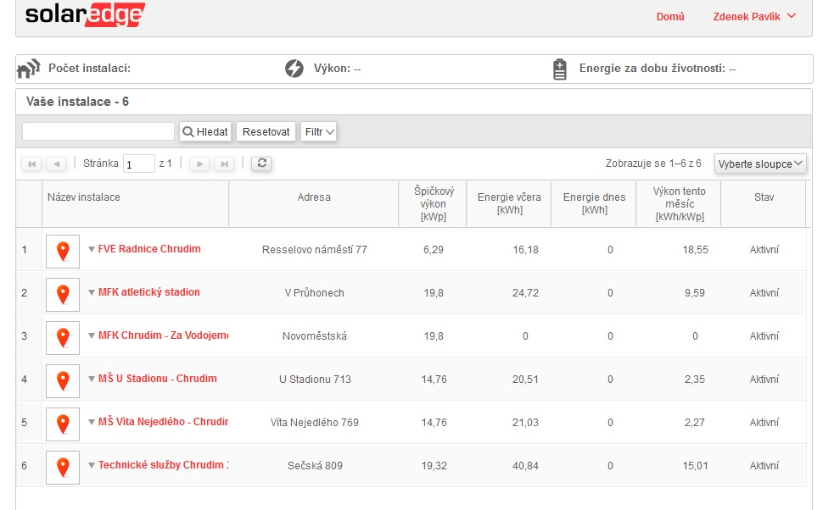
Vizualizace FTV

Slide 7
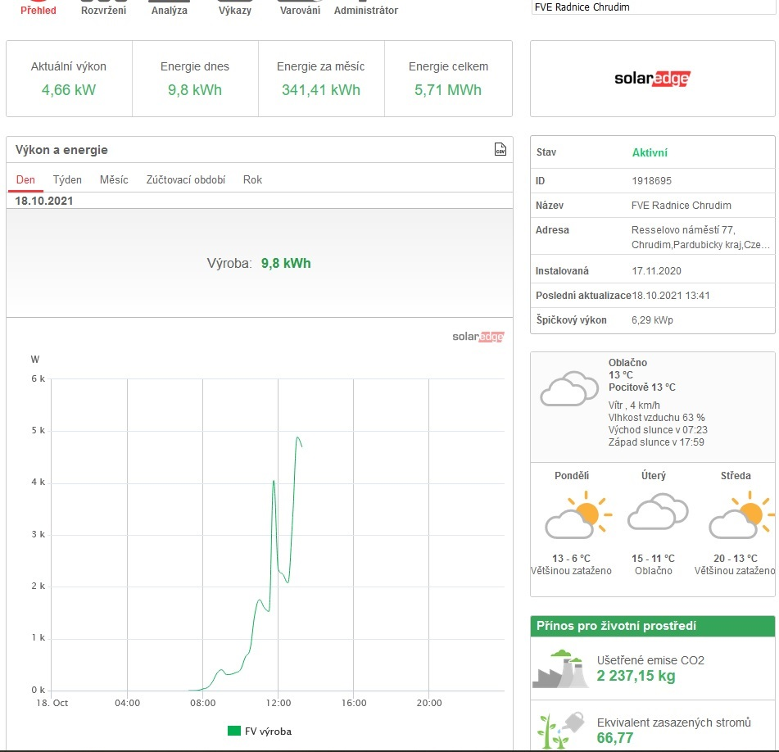
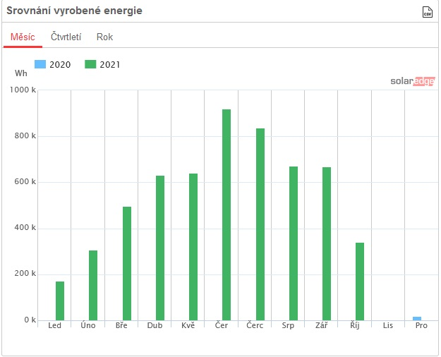
Vizualizace FTV

Slide 8
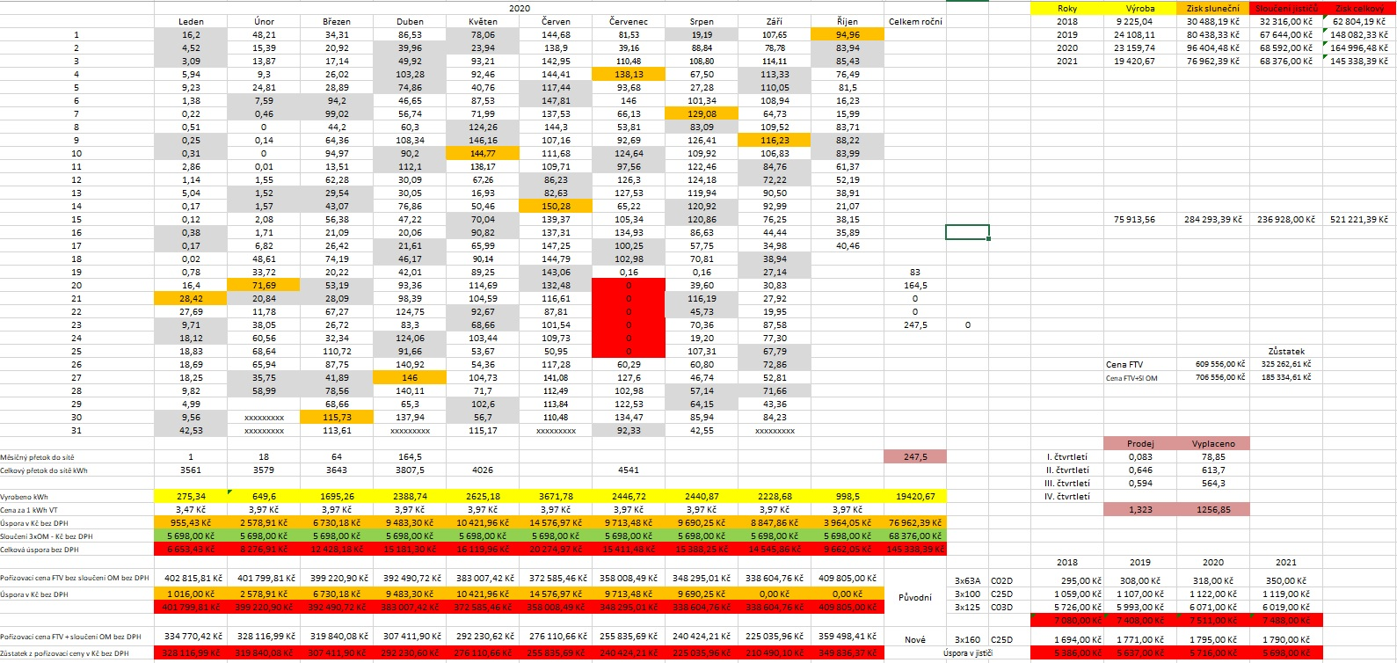
Denní výroba FTV 2021 MěÚ Chrudim

Slide 9
FTV
Postup při realizace FTV:
Výběr objektu (přípojné místo)
Střecha
Statika
Velikost FTV – do 20 kWp – 50 kWp – 100 kWp – 200 kWp
Źádost o připojení na distributora
Kvalitní PD
Dotace (Energetický posudek)
Výběrové řízení (realizované projekty, servis, kvalitní komponenty FTV, záruky atd.)
Realizace
Kolaudace, BOZP
Uvedení do provozu
Licence

Slide 10
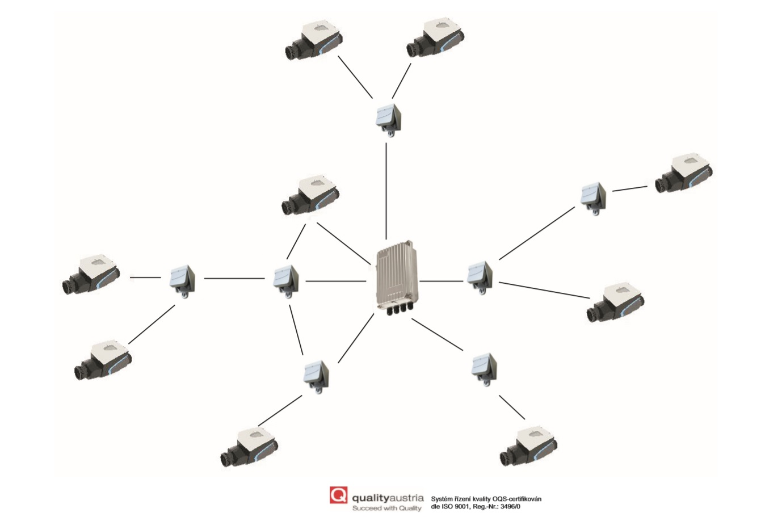
Sledování vody

Slide 11
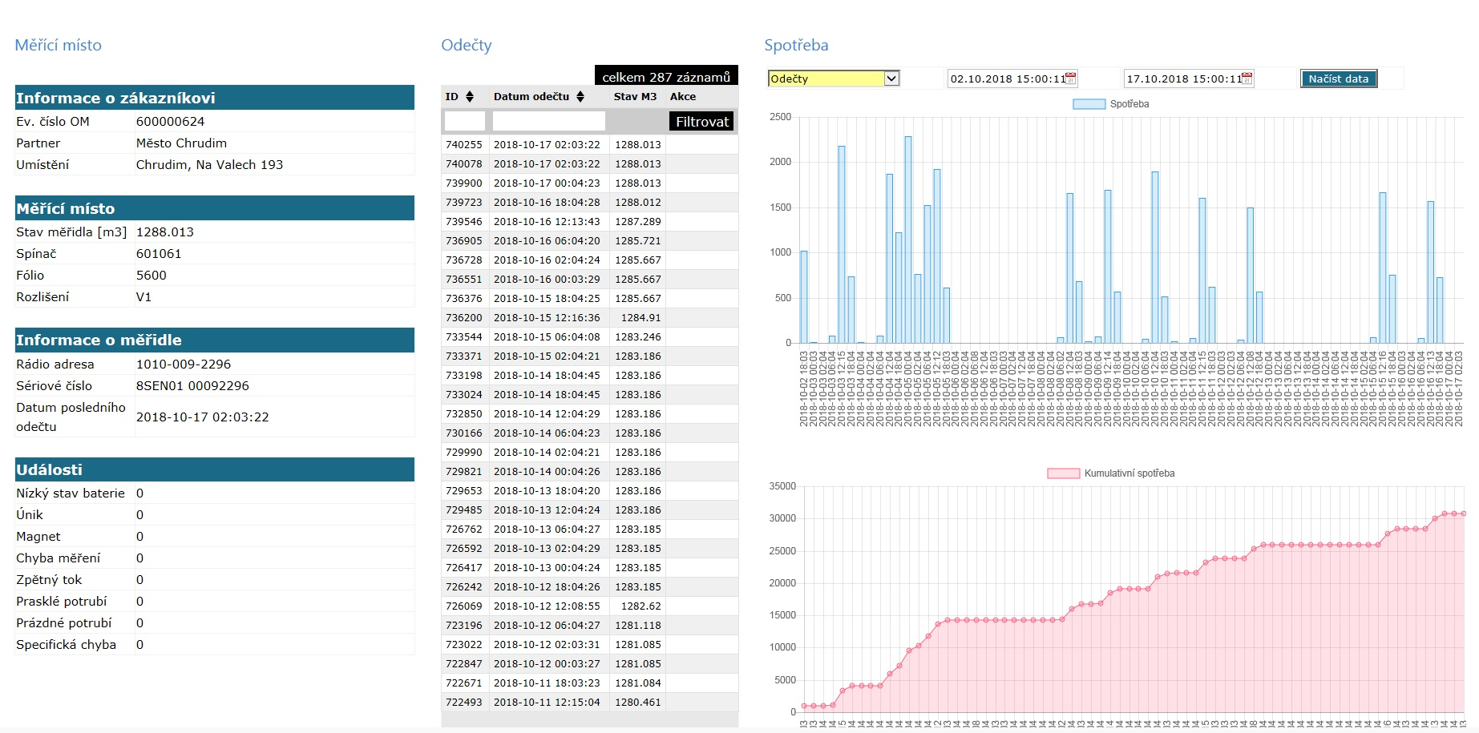
2018 - MŠ, ZŠ, ZUŠ, DDM
2019 - MěÚ
2021 – Beseda, Sportoviště
2024 – přechod na „Smartmetering“ frekvencí 433MHz

Slide 12
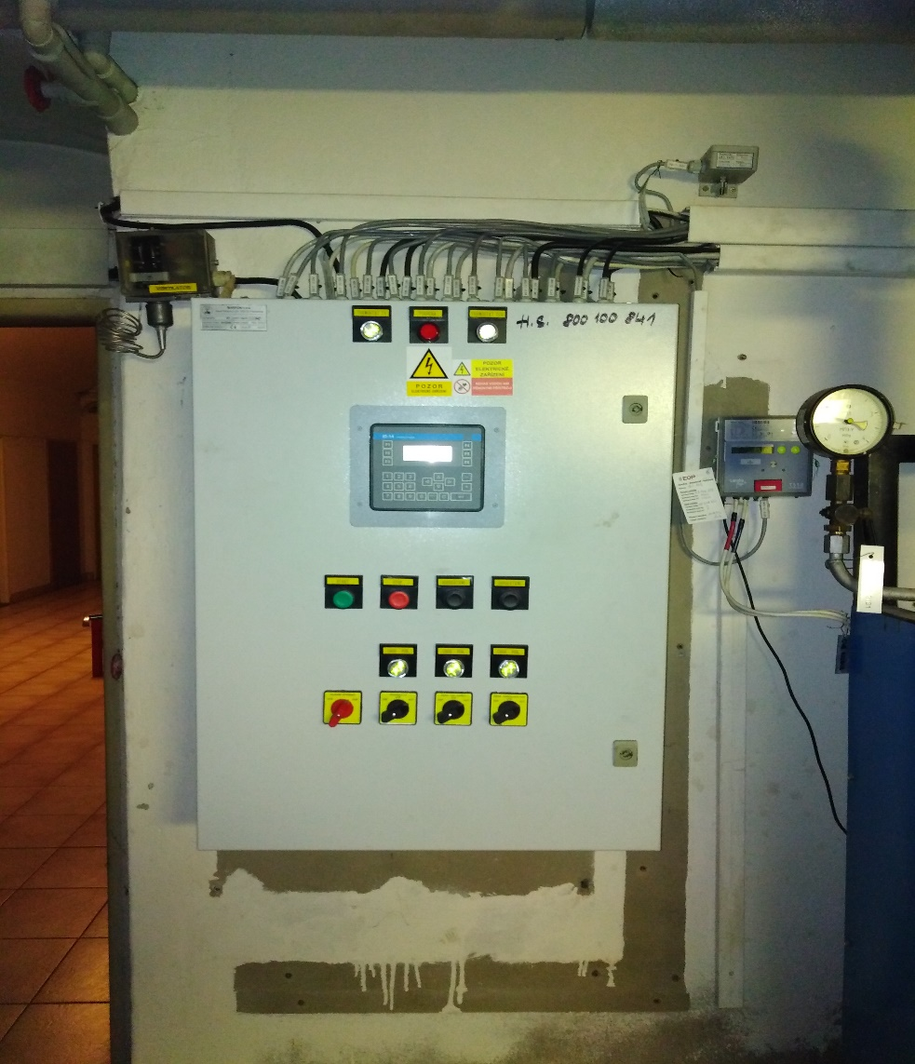
Teplo 90% odebíráme z EOP Opatovice nad Labem
Dvoutarifní sazby
cena za sjednaný výkon
cena za odebrané množství

Slide 13
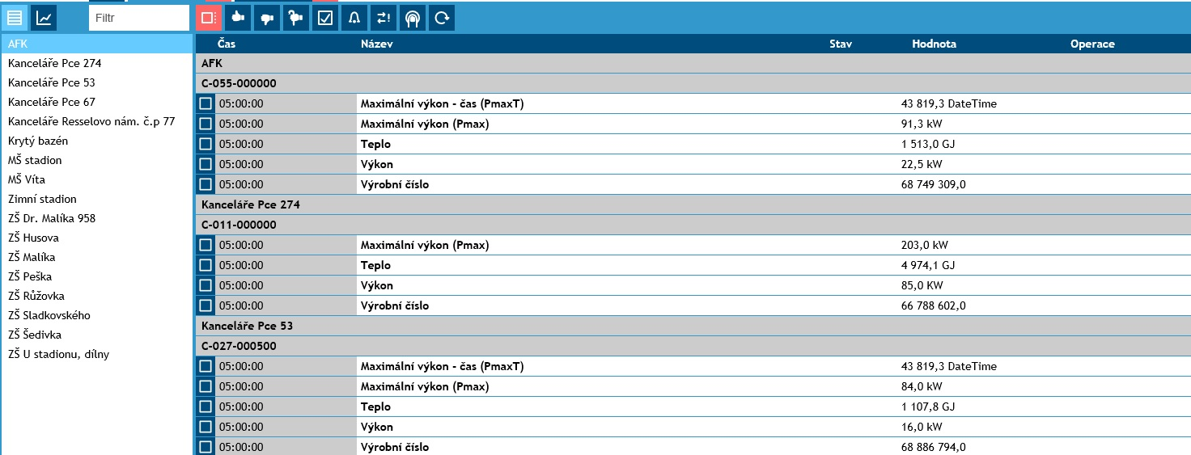
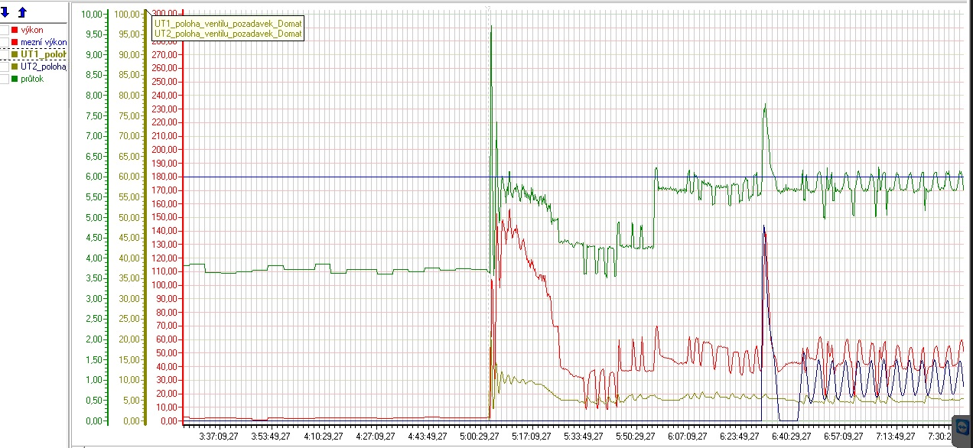
Teplo 90% odebíráme z EOP Opatovice nad Labem
- snaha snížit výkonovou složku

Slide 14
MaR
- Řízení objektu a tím následná úspora, při zabezpečení potřebného komfortu na objektech

Slide 17
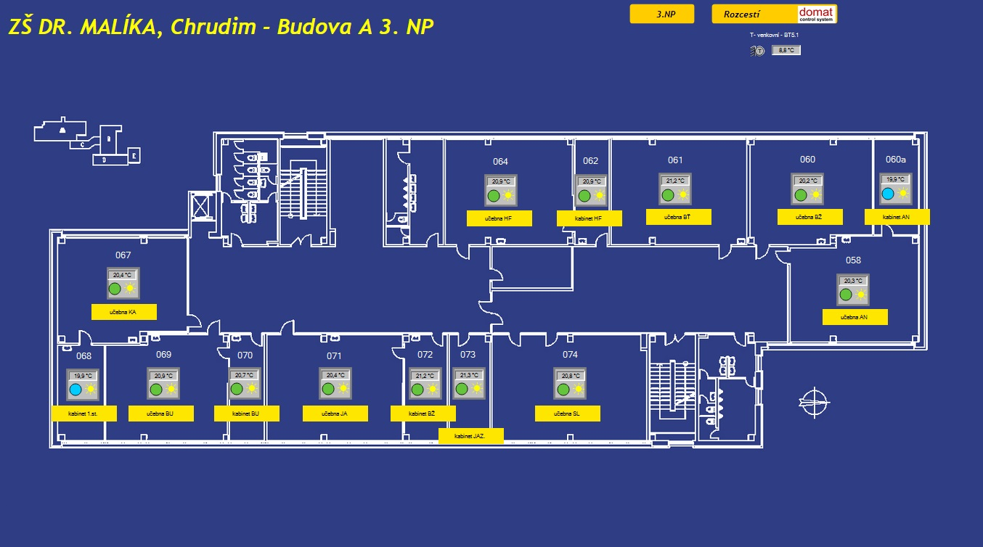

Slide 18
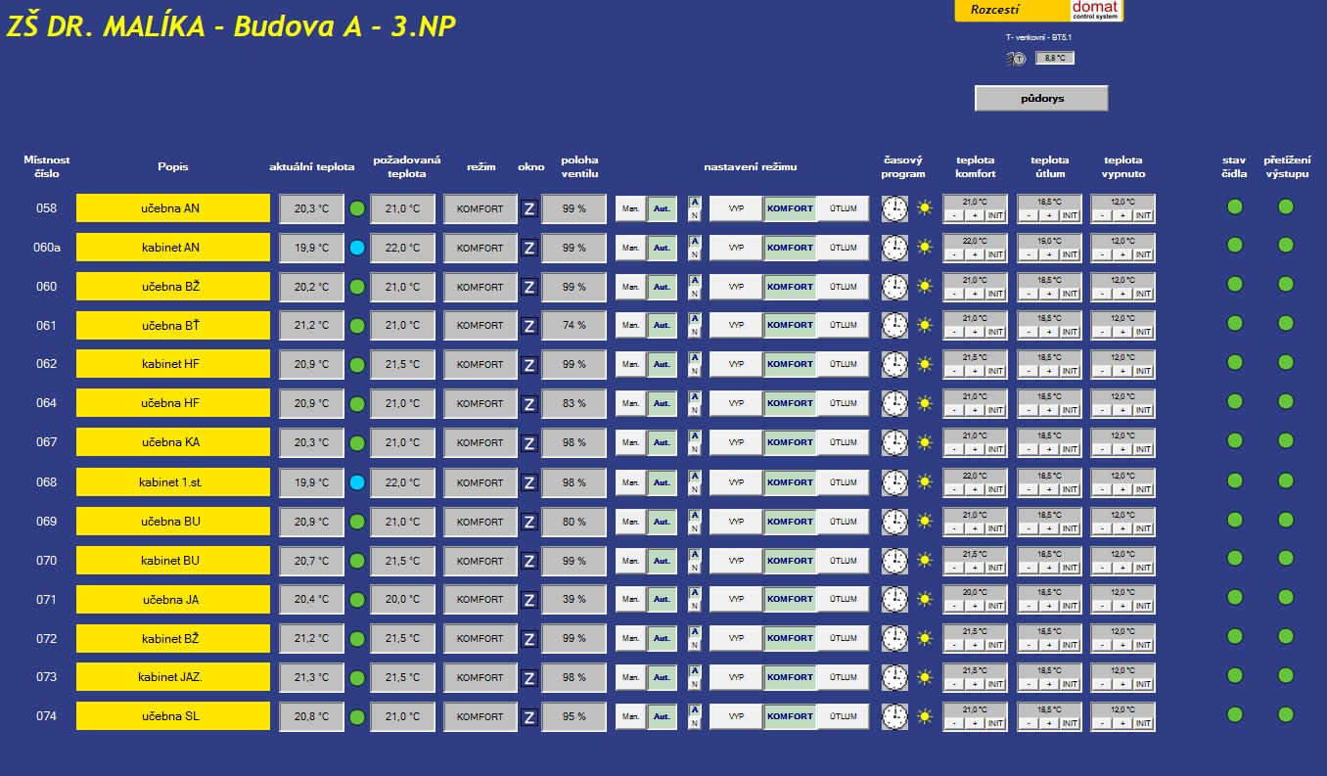

Slide 19
Snížení nákladů
Kontrola:
spotřeb na objektu
pravidelná kontrola faktur (pravidelné odečty) a zaznamenávání odečtů
Vyhodnocení:
snížení jističů
změna distribuční sazby
sloučení odběrných míst
Výsledek:
- nižší platby úspora finančních prostředků

Slide 20
Projekty:
Výměna světel
MaR
FTV
Sloučení OM, změna sazby
VO
Řízení ¼ na VN
EPC projekt
Komplexní projekty (rekonstrukce objektů MŠ)
Spořiče vody

Slide 21
Úspory od 2015 – 2023 na majetku města Chrudim
Úspora v roce 2015: 1 933.552,- Kč bez DPH
Úspora v roce 2016: 2 240.457,- Kč bez DPH
Úspora v roce 2017: 2 184.668,- Kč bez DPH
Úspora v roce 2018: 2 209.989,- Kč bez DPH
Úspora v roce 2019: 3 580.221,- Kč bez DPH
Úspora v roce 2020: 2 136.153,- Kč bez DPH
Úspora v roce 2021: 2 953.795,- Kč bez DPH
Úspora v roce 2022: 4 090.115,- Kč bez DPH
Úspora v roce 2023: 4 537.137,- Kč bez DPH

Slide 22
Děkuji za pozornost ☺
Kontakt:
email: zdenek.pavlik@chrudim-city.cz
Telefon: 739 482 261

